Slide 1

CTF
Страшные хакерские секреты

Slide 2

Что такое CTF?
CTF (Capture the Flag) — это командные соревнования, целью которых является взлом компьютерных систем и захват хранящихся там флагов. CTF носит обучающий характер, позволяющий играющим получить опыт в защите и атаке компьютерных систем.

Slide 3

История CTF
Данные соревнования были популяризованы на хакерской конференции DEF CON.
Первые удалённые международные межвузовские соревнования iCTF UCSB были проведены университетом Калифорнии, город Санта-Барбара в 2004 году.
В 2009 году 7 ноября командой HackerDom из УрГУ были впервые в России проведены удаленные международные студенческие соревнования RuCTFE.

Slide 4

Категории заданий
admin — задачи на администрирование;
joy — различные развлекательные задачи;
ctb — задачи на аудит удаленных машин (crack the box);
reverse — исследование программ без исходного кода;
stegano — Стеганография;
ppc — задачи на программирование;
crypto — Криптография;
web — задачи на web-уязвимости.

Slide 5


DEFCON
DEF CON — крупнейшая в мире конференция хакеров, каждый год проводящаяся в Лас-Вегасе, штат Невада. Первый DEF CON прошёл в июне 1993 года. В 2006 году на DEFCON собралось приблизительно 6500 посетителей.

Slide 6

Взлом банка города «Helloween»
БАНК

Slide 7

Стеганография
Стеганогра́фия — это наука о скрытой передаче информации путём сохранения в тайне самого факта передачи.
Как правило, сообщение будет выглядеть как что-либо иное, например, как изображение.
Преимущество стеганографии над чистой криптографией состоит в том, что сообщения не привлекают к себе внимания.

Slide 8

Примеры компьютерной стеганографии
Использование зарезервированных полей компьютерных форматов файлов
Метод скрытия информации в неиспользуемых местах гибких дисков
Метод использования особых свойств полей форматов, которые не отображаются на экране
Использование особенностей файловых систем

Slide 9

Цифровая стеганография
Цифровая стеганография — направление классической стеганографии, основанное на сокрытии или внедрении дополнительной информации в цифровые объекты, вызывая при этом некоторые искажения этих объектов.

Slide 10
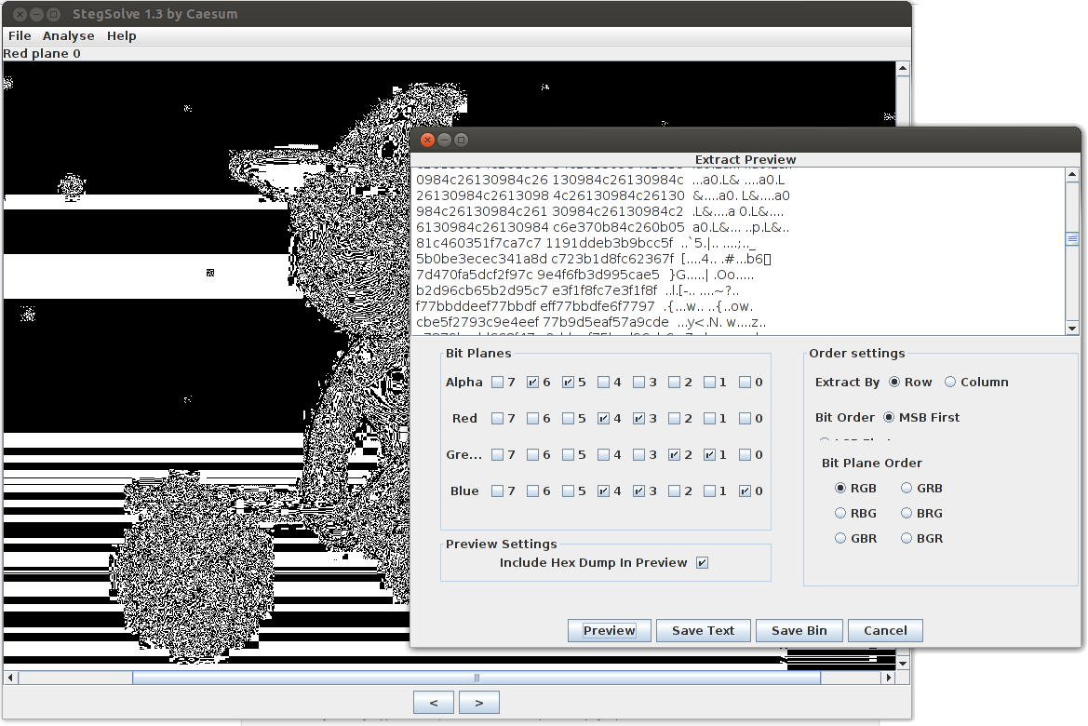
Наш инструмент
Stegsolve — программа для поиска скрытых в изображениях данных.

Slide 11

Web уязвимости
Web уязвимости — уязвимости в web-приложениях

Slide 12

Типы Web уязвимости
Cross Site Scripting
SQL- injection
PHP- injection
HTML code injection
File Inclusion

Slide 13

Cross Site Scripting (XSS)
XSS - тип атаки на веб-системы, заключающийся во внедрении в выдаваемую веб-системой страницу вредоносного кода (который будет выполнен на компьютере пользователя при открытии им этой страницы) и взаимодействии этого кода с веб-сервером злоумышленника. Является разновидностью атаки «внедрение кода».
Для термина используют сокращение «XSS», чтобы не было путаницы с каскадными таблицами стилей, использующих сокращение «CSS».

Slide 14
PHP-инъекция
PHP-инъекция — один из способов взлома веб-сайтов, работающих на PHP, заключающийся в выполнении постороннего кода на серверной стороне.
Пример:
<? $module = $_GET['module'];
include ($module.'.php'); ?>
Как исправить:
<? $module = $_GET['module'];
if ($module == 'main') include 'main.php';
if ($module == 'about') include 'about.php';
if ($module == 'links') include 'links.php';
if ($module == 'forum') include 'forum.php';
?>

Slide 15
Как обноружить HTML - инъекцию
Во все элементы ввода пробуем вставить '';!--"<CSS_Check>=&{()}. Строка начинается с двух апострофов и заканчивается фигурной скобкой. На следующей странице ищем «<CS_Check>» (без кавычек), если нашли, то страница уязвима. Также остается возможность взлома, если часть символов не заэкранировалась.

Slide 16
SQL - Инъекция
Внедрение SQL-кода — один из распространённых способов взлома сайтов и программ, работающих с базами данных, основанный на внедрении в запрос произвольного SQL-кода;
Sqlmap — программа для автоматизированного поиска и эксплуатации sql уязвимостей.

